Slide 1


EcoPulse
Cristóbal Álvarez Moya
Benjamín Cerón Reyes
Diego Herrera Rodríguez

Slide 2

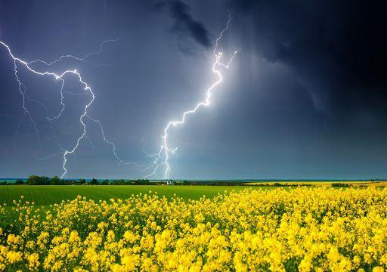

CONTENIDO
01 CONTEXTO
02 PROBLEMÁTICA
03 NECESIDAD
04 SOLUCIÓN
05 REQUERIMIENTOS
06 ÉPICAS
07 ARQUITECTURA
08 MODELO DE DATOS
09 METODOLOGÍA
10 SPRINTS E HISTORIAS DE USUARIOS
11 ROLES
12 EVIDENCIAS
13 CRONOGRAMA
14 PRODUCT BACKLOG
15 PRESUPUESTO
16 MATRIZ DE RIESGOS
17 EVIDENCIAS ESPECÍFICAS SPRINT 0
18 EVIDENCIAS ESPECÍFICAS SPRINT 1
19 CONCLUSIONES

Slide 3

01 CONTEXTO
Chile se caracteriza por su amplia diversidad de climas y ecosistemas, que van desde el desierto más árido del mundo hasta los glaciares en el sur. Esta riqueza natural convierte al monitoreo ambiental en una tarea esencial para estudiar variables como temperatura, humedad y fenómenos naturales. Gracias a esto, es posible comprender el comportamiento del entorno, generar información valiosa y apoyar la gestión sostenible de los recursos a nivel nacional.

Slide 4
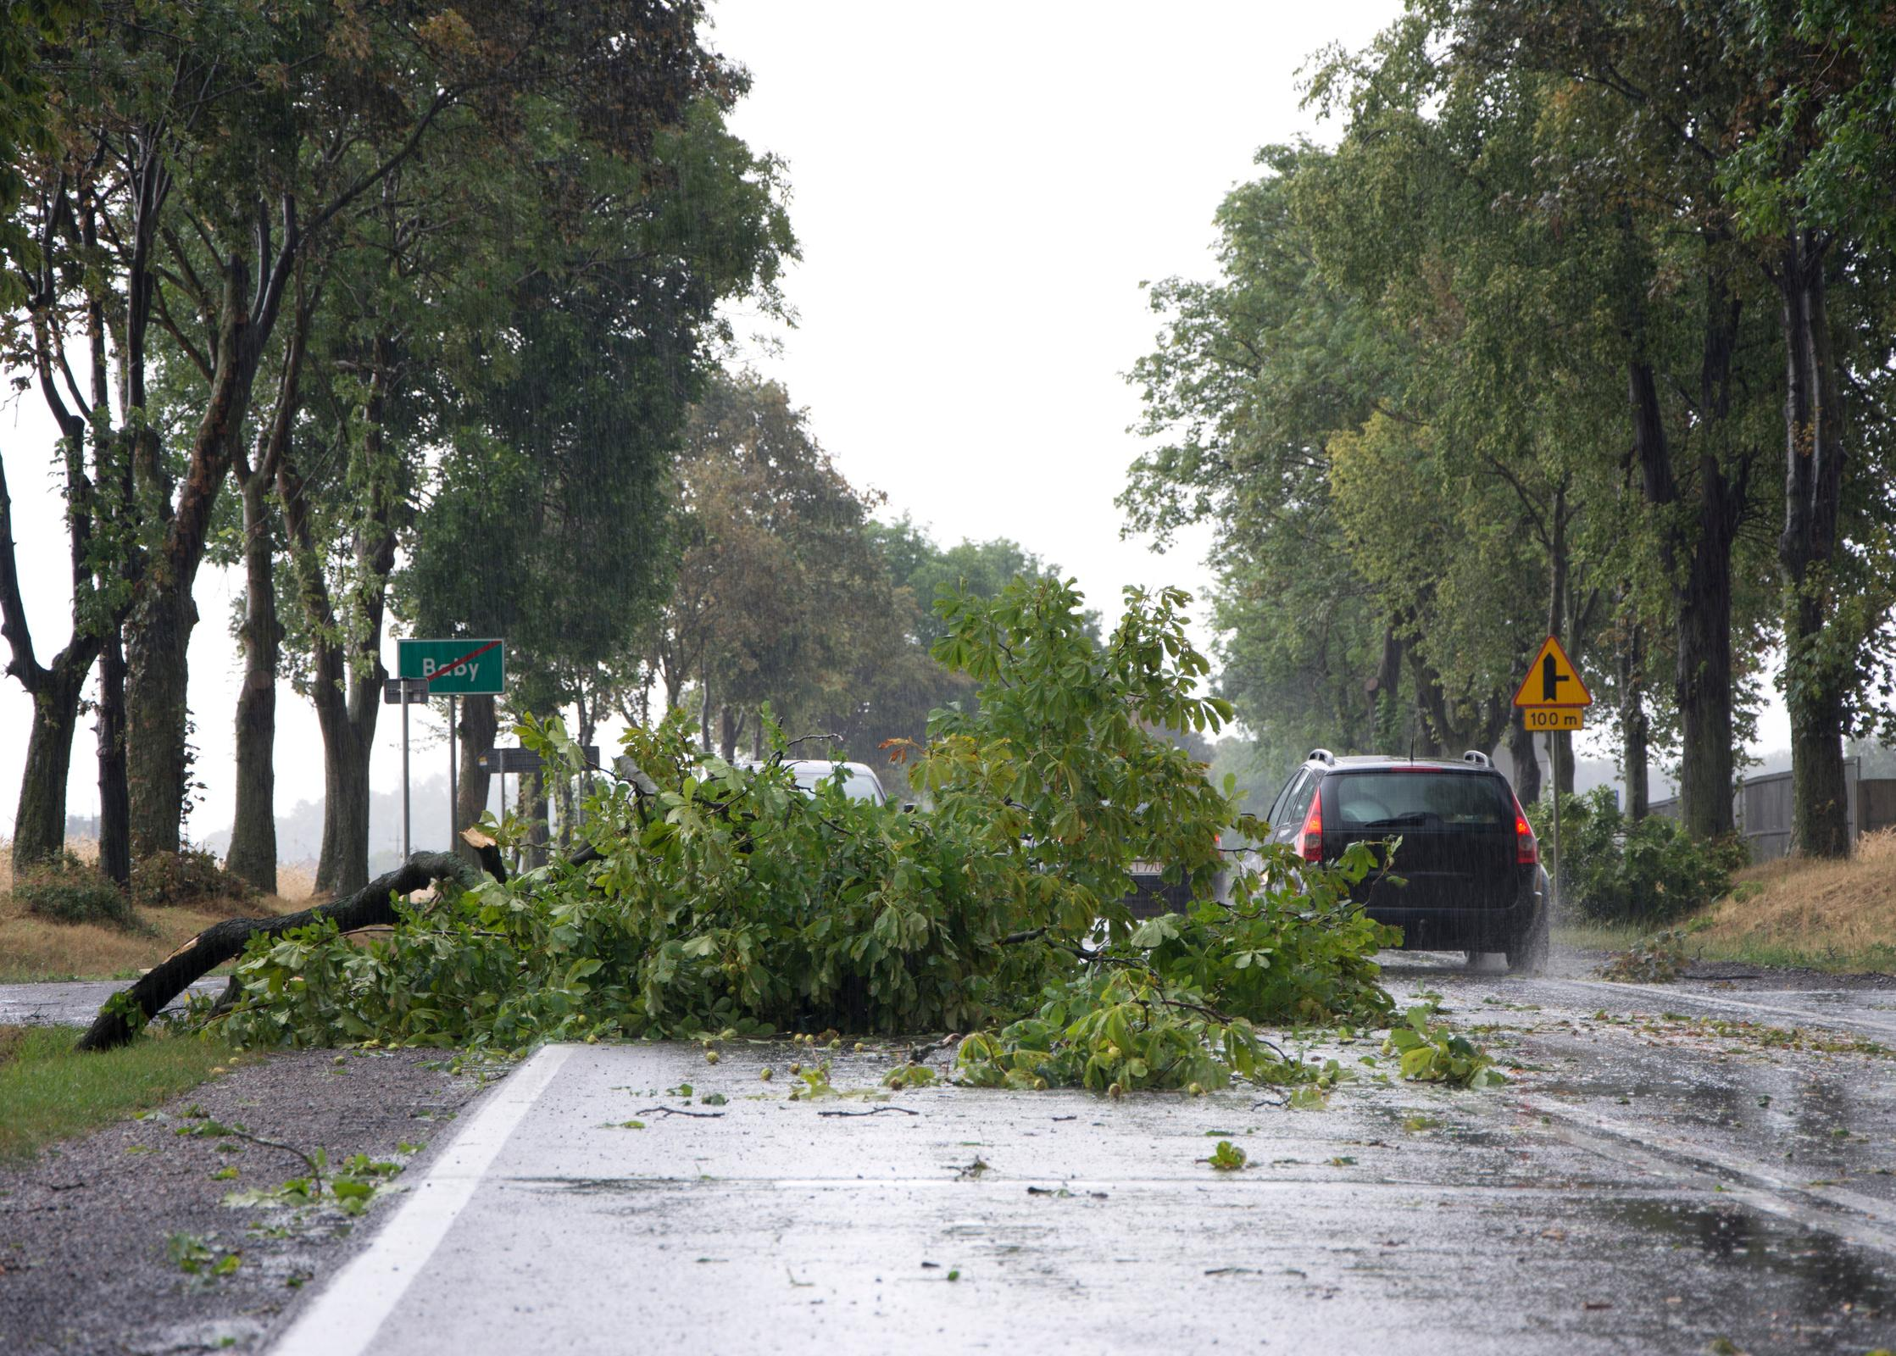
02 PROBLEMÁTICA
El cambio climático y la contaminación ambiental afectan cada vez más la calidad de vida. En Chile se reflejan en temperaturas extremas, peor calidad del aire, menor disponibilidad de agua y mayor frecuencia de fenómenos climáticos extremos, impactando la salud, la seguridad, la economía y el bienestar social.

Slide 5

03 NECESIDAD
Frente al aumento del cambio climático y la contaminación ambiental, es fundamental contar con información que complemente los sistemas de monitoreo existentes. Disponer de datos precisos y accesibles permitiría fortalecer la prevención, mejorar los protocolos de emergencia y aumentar la capacidad de respuesta de las autoridades y comunidades ante eventos climáticos extremos.

Slide 6




04 SOLUCIÓN
EcoPulse ofrece una plataforma web, integrada con dispositivos IoT para el monitoreo ambiental en tiempo real. La plataforma permite la recolección, almacenamiento, procesamiento y análisis de datos medioambientales mediante técnicas avanzadas, como clustering. Esto facilita la toma de decisiones informadas, fortalece los sistemas de prevención y respuesta ante eventos extremos.

Slide 7



05 REQUERIMIENTOS FUNCIONALES
El sistema debe establecer y mantener una conexión estable y segura con los equipos de medición medioambiental en tiempo real, permitiendo la transmisión continua de datos desde los sensores hacia la nube.
Conexión con los equipos de medición
Captura de Datos en streaming
El sistema debe capturar datos en tiempo real mediante flujos de streaming.
Validación de datos recibidos
El sistema debe validar los datos recibidos para asegurar que cumplen con el formato, tipo rechazando o marcando aquellos que sean inconsistentes o incompletos.
Registro de datos erroneos
El sistema debe registrar en un log los errores detectados durante la validación.
Registro de datos en la Base de Datos
El sistema debe realizar el registro de los datos validados que han sido enviados desde los equipos de medición.
Almacemaniento Centralizado de los Datos
El sistema debe almacenar los datos en un blob en la nube para su registro y futura utilización.
Procesamiento de datos
El sistema debe realizar el procesamiento de los datos en tiempo real utilizando herramienta en la nube como Pub/Sub y Dataflow.
Aplicación de un modelo Clustering
El sistema debe desplegar un modelo de clustering entrenado con datos historicos en la plataforma web.

Slide 8

Conexión con la Base de Datos
El sistema debe conectarse con la fuente de datos en la nube a traves de credenciales seguras.
Conexión con librerías de visualización
El sistema debe integrase por solicitudes API con la aplicación que se utilizara para desplegar paneles interactivos.
Visualización interactiva
El sistema debe presentar la infromación obtenida mediante diferentes dashboards interactivo.
Generación de Dashboard
El sistema debe desplegar la información de estadistica descriptiva y el modelo clustering que sea comprensible y facil de enntender.
Creación de informes y reportes.
El sistema debe permitir a los usuarios generar informes y reportes de la diferentes mediciones meteorológicas. Además, esta información debe estar almacenada en la base de datos.
Consultar informes y reportes
El sistema debe permitir a los usuarios realizar consultas de los distintos informes y reportes en el momento que se requiera esta información.
Exportación de reportes históricos
El sistema debe permitir a los usuarios realizar migraciones de los diferentes informes en formato PDF cuando estos se requieran.
Contador de visitas
El sistema debe permitir una funcionalidad que pueda llevar un conteo de cuantos usuarios han visitado la plataforma a lo largo del tiempo.
Exportación de datos históricos
El sistema debe permitir a los usuarios exportar registros de datos histórico en formato CSV cuando estos se requieran.
Generar gráficos de Estadística descriptiva
El sistema debe permitir el despliegue y la visualización de diferentes tipos de gráficos de estadística descriptiva.
Estadísticas descriptivas
El sistema debe calcular y mostrar medidas estadísticas como media, mediana y desviación estándar.

Slide 9
Generación de alertas
El sistema debe generar una alerta en la plataforma cuando un valor ambiental supere un umbral crítico.
Historial de alertas
El sistema debe almacenar las alertas en una base de datos para se pueda aceder al un historial de alertas cuando se requiera.
Simulación de datos
El sistema debe permitir simular datos de entrada en la plataforma para realizar pruebas en caso de falla o ausencia de sensores
Filtros por rango de fechas
El sistema debe permitir búsquedas personalizadas por rango de fecha y tipo de métrica.
Login de administrador
El sistema debe permitir el acceso solo a usuarios administradores mediante login con usuario y contraseña.
Validación de credenciales
El sistema debe validar credenciales contra una base de datos segura.
Creación de cuentas de administrador
El sistema debe permitir que un administrador cree nuevas cuentas con rol de administrador

Slide 10

06 REQUERIMIENTOS NO FUNCIONALES
Colores amigables
El sistema debe presenta colores amigable con el usuario.
Navegación multiplataforma
El sistema debe capturar datos en tiempo real mediante flujos de streaming.
Compatibilidad de sistemas
El Sistema debe ser capaz de operar y ser fácil de navegar en cualquier tipo de sistema operativo instalado en los equipos que utilizan los usuarios.
Interfaz intuitiva
El sistema debe asegurar que los usuarios puedan interactuar fácil e intuitiva con la plataforma.
Cumplimiento de objetivos
El sistema debe ayudar a cumplir los objetivos de forma eficiente.
Respaldo en la nube
El sistema debe ser responsable teniendo un respaldo de los datos en un servicio de Cloud.
Uso eficiente de recursos
El sistema debe ser eficiente en el uso de recursos, minimizando la carga de trabajo innecesaria, garantizando un rendimiento óptimo sin sacrificar la seguridad.
Soporte de grandes volúmenes de datos
El sistema debe asegurar que la plataforma soporte el procesamiento grandes volúmenes de datos en tiempo real.

Slide 11
Soporte de usuarios concurrentes
El sistema debe presenta colores amigable con el usuario.
Mantenimiento y seguridad continua
El sistema debe contar con procesos y procedimientos de mantenimiento de seguridad para garantizar su disponibilidad continua y la corrección de vulnerabilidades.
Confiabilidad operativa
El sistema debe ser confiable y estar diseñado para garantizar un funcionamiento sin interrupciones, minimizando el riesgo que puedan afectar la disponibilidad de los servicios.
Alta disponibilidad (99%)
El sistema debe garantizar la disponibilidad de la información en un 99% de tiempo operativo.
Tiempo de respuesta (<3s)
El sistema debe tener un tiempo de respuesta menor a 3 segundos.
Tiempo de respuesta de validación
El sistema debe ser responsable teniendo un respaldo de los datos en un servicio de Cloud.
Consistencia de los registros
El sistema debe garantizar que al menos el 99% de los datos válidos sean procesados sin pérdida.
Portabilidad
El sistema debe permitir que la solución pueda desplegarse en distintos proveedores cloud.
Resiliencia
El sistema debe recuperarse automáticamente o notificar en caso de caída de algún servicio .

Slide 12
Interoperabilidad
El sistema debe permitir integración futura con otros sistemas ambientales o municipales mediante APIs .
Respuesta clara ante fallos de métricas
El sistema debe responder con un mensaje de no disponibilidad si hay fallas en las métricas de uso. (Visitas,etc)
Confidencialidad y Acceso restringido
El sistema debe redirigir al login y mostrar un mensaje de autenticación requerida, si el administrador no ha iniciado sesión o su sesión expiró y accede directamente a la URL de exportación de métricas.
Seguridad en el inicio de sesión
El sistema debe asegurar el proceso de inicio de sesión mediante cifrado de credenciales y comunicación bajo protocolo HTTPS, evitando accesos no autorizados.

Slide 13

06 ÉPICAS
Presentar datos en dashboards interactivos con estadísticas descriptivas.
Generar, consultar y exportar informes y reportes históricos.
Identificar y mostrar patrones de datos en el panel web.
Emitir alertas automáticas ante valores ambientales críticos.
Registrar métricas de uso, incluyendo contador de visitas
login de acceso exclusivo para administradores

Slide 14

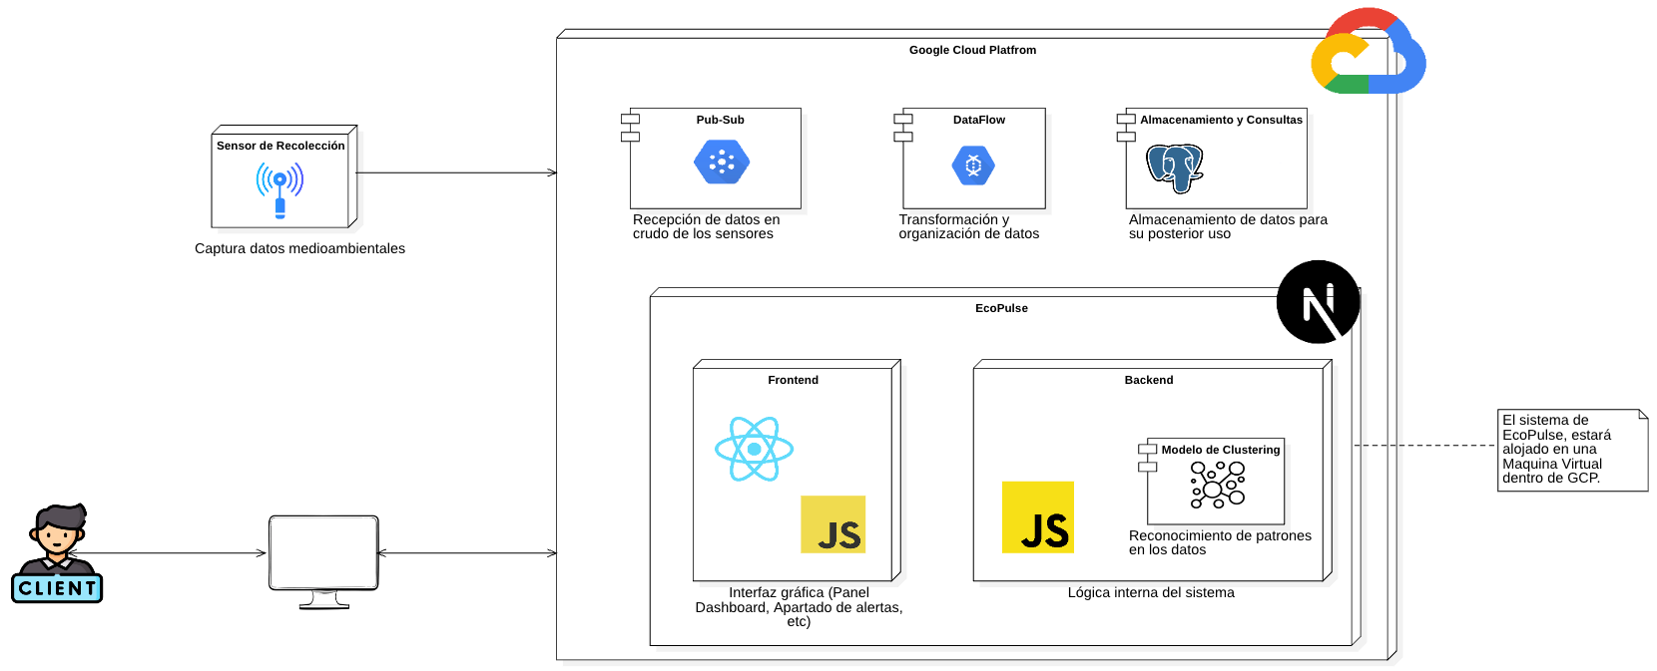
07 ARQUITECTURA

Slide 15

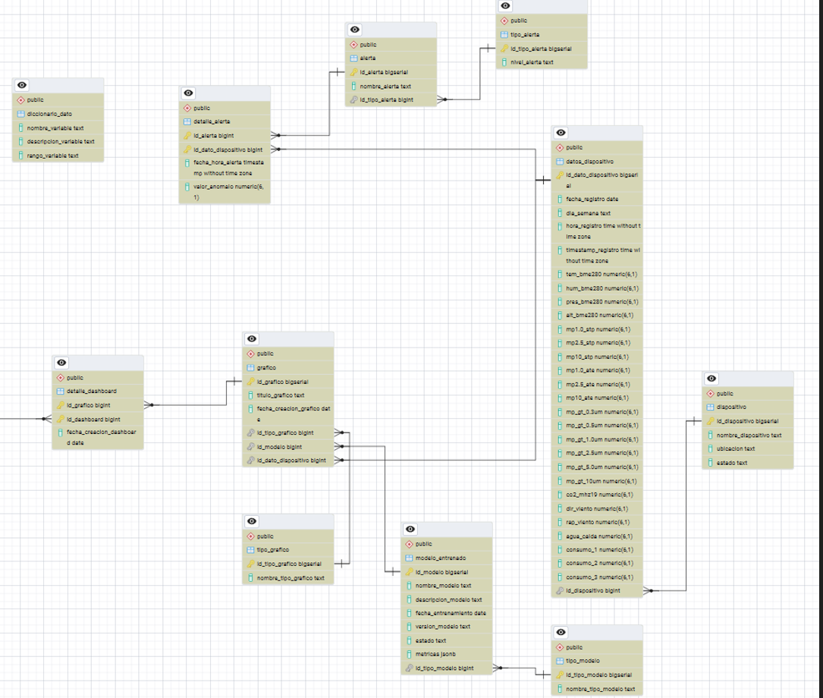
08 MODELO DE DATOS

Slide 16
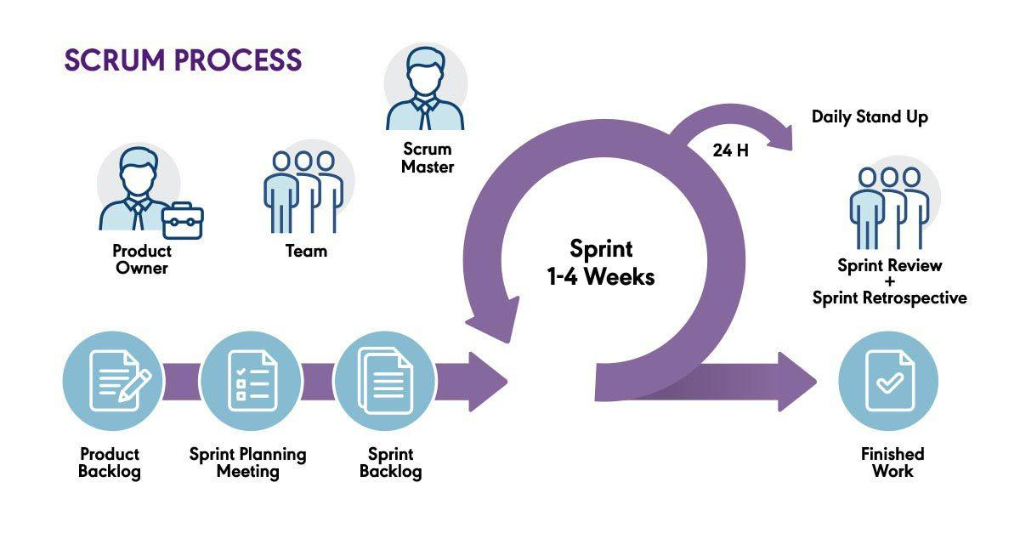
09 METODOLOGÍA

Slide 17

10 SPRINTS E HISTORIAS DE USUARIOS
SPRINT 0
Duración 1 semana (01/09 - 05/09)
Dejar listas las bases técnicas y de gestión para comenzar a entregar valor desde el Sprint 1.
1
Instalación y configuración de repositorios
4
Diseño de base de datos en GCP
2
Configuración del frontend en React
5
Configuración de Pub/Sub y Dataflow
3
Configuración del backend en Node.js
6
Configuración de bucket en GCP
7
Configuración del entorno de clustering

Slide 18
10 SPRINTS E HISTORIAS DE USUARIOS
SPRINT 1
Duración 4 semanas (08/09 - 10/10)
Creación de dashboard con gráficos y metadatos, tendencias, reportes históricos y alertas.
1
Gráficos en Dashboard
4
Consulta de reportes históricos
2
Descripciones en gráficos
5
Creación de funciones y triggers para las alertas en la BD
Historias de Usuario
presentes en el Sprint
3
Detección de tendencias
6
Creación Base de Datos
HU001
HU004
HU007
HU010
HU0018
HU0019
HU0021

Slide 19
10 SPRINTS E HISTORIAS DE USUARIOS
SPRINT 2
Duración 3 semanas (13/10 - 31/10)
Configurar dashboard, exportar patrones/reportes, alertas históricas y login admin.
1
Configuración de dashboard
4
Apartado de alertas
2
Exportar patrones en CSV
5
Login administrador
Historias de Usuario
presentes en el Sprint
3
Exportar informes históricos
HU003
HU009
HU011
HU015
HU017

Slide 20
10 SPRINTS E HISTORIAS DE USUARIOS
SPRINT 3
Duración 2 semanas (03/11 - 14/11)
Filtros de fechas, estadísticas en gráficos, interactividad avanzada, outliers y reportes
1
Filtro por fechas en dashboard
4
Resaltar valores atípicos
2
Estadísticas en gráficos
5
Reportes personalizados
Historias de Usuario
presentes en el Sprint
3
Dashboard interactivo
HU002
HU005
HU006
HU008
HU012

Slide 21
10 SPRINTS E HISTORIAS DE USUARIOS
SPRINT 4
Duración 1 semana (17/11 - 21/11)
Medir el uso del sistema y exportarlo con control de acceso.
1
Visualización de visitas
2
Exportar métricas de uso
Historias de Usuario
presentes en el Sprint
HU013
HU014

Slide 22
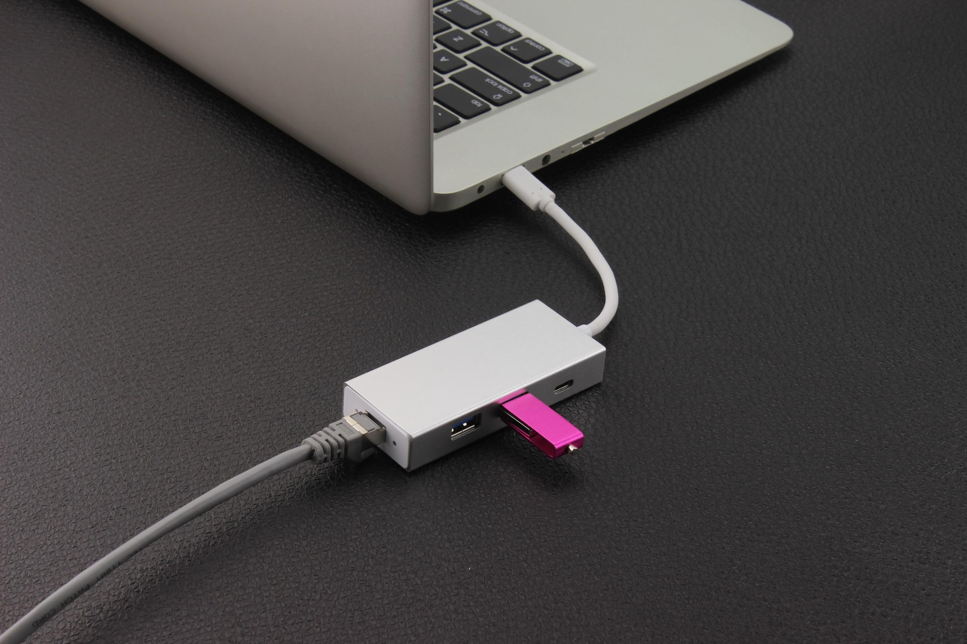
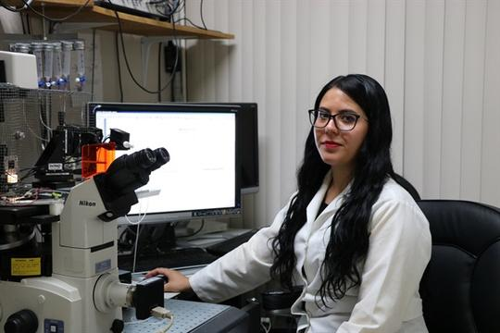



11 ROLES
Catalina Pichincura
Ingeniera Física
Product Owner
Cristóbal Álvarez Moya
Benjamín Cerón Reyes
Diego Herrera Rodríguez
Especialista en Machine Learning
&
Delevopment Team
Scrum Master
&
Development Team
QA
&
Development Team

Slide 23













12 EVIDENCIAS
HITORIAS DE USUARIO
ÉPICAS
SPRINT RETROSPECTIVE
ACTAS DE REUNIÓN
SPRINT BACKLOG
SPRINT REVIEW
PRODUCT BACKLOG
MATRÍZ DE RIESGOS
ARQUITECTURA
BURNDOWN CHART
IMPEDIMENT LOG
INCREMENTO

Slide 24
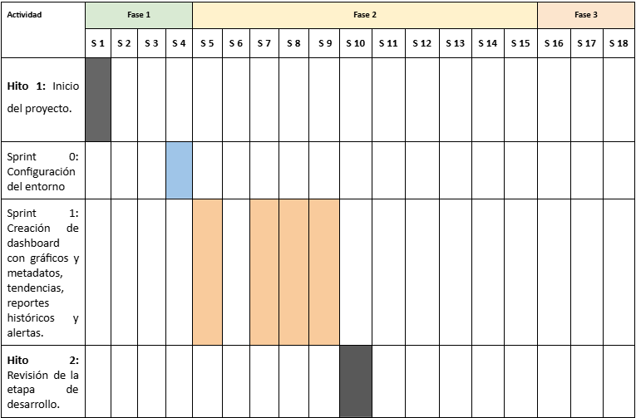
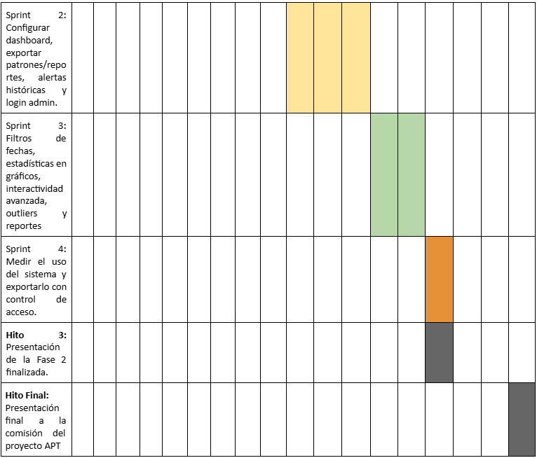
13 CRONOGRAMA

Slide 25
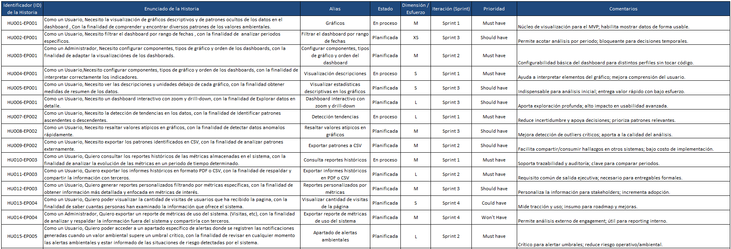


14 PRODUCT BACKLOG

Slide 26

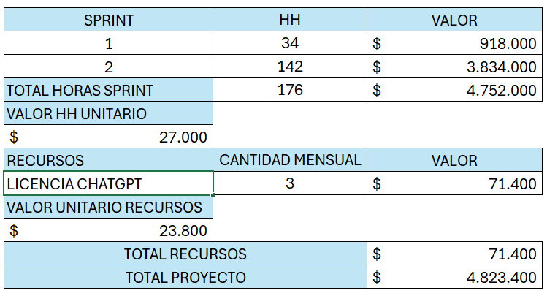
15 PRESUPUESTO

Slide 27
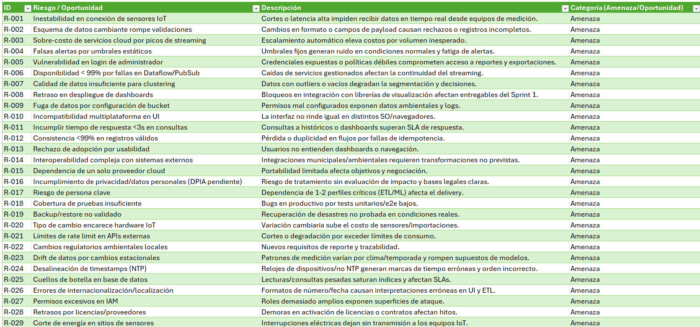
16 MATRIZ DE RIESGO

Slide 28
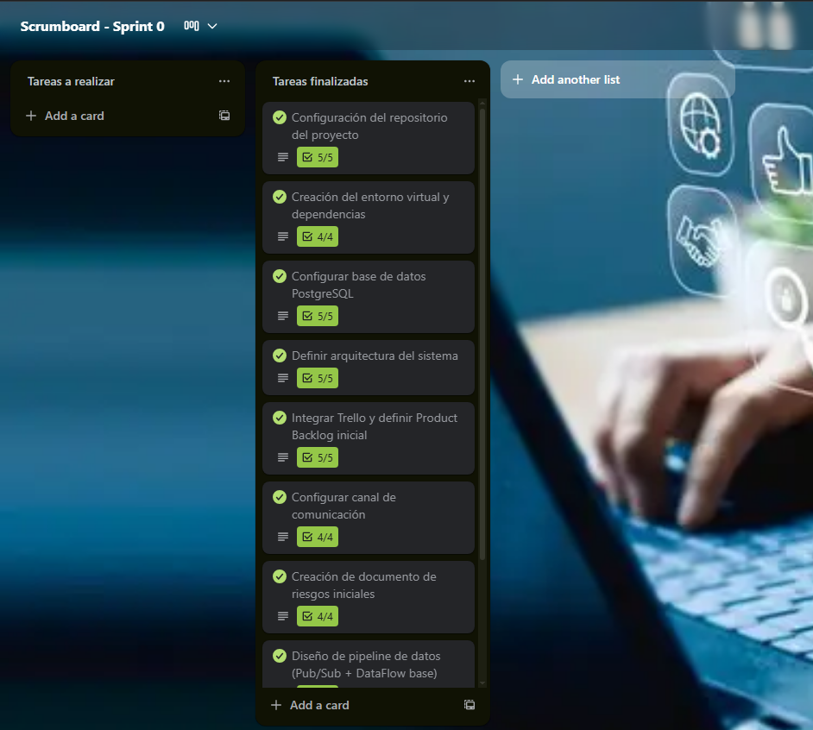
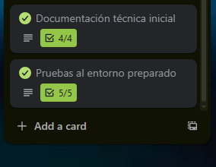
17 EVIDENCIAS ESPECÍFICAS SPRINT 0
SCRUM BOARD SPRINT 0

Slide 29
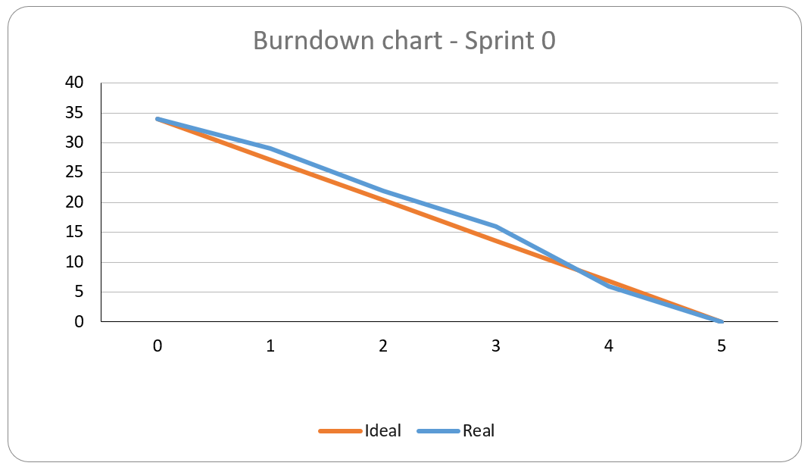
BURNDOWN CHART SPRINT 0

Slide 30
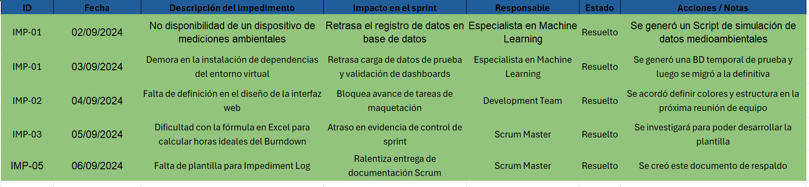
IMPEDIMENT LOG SPRINT 0

Slide 31
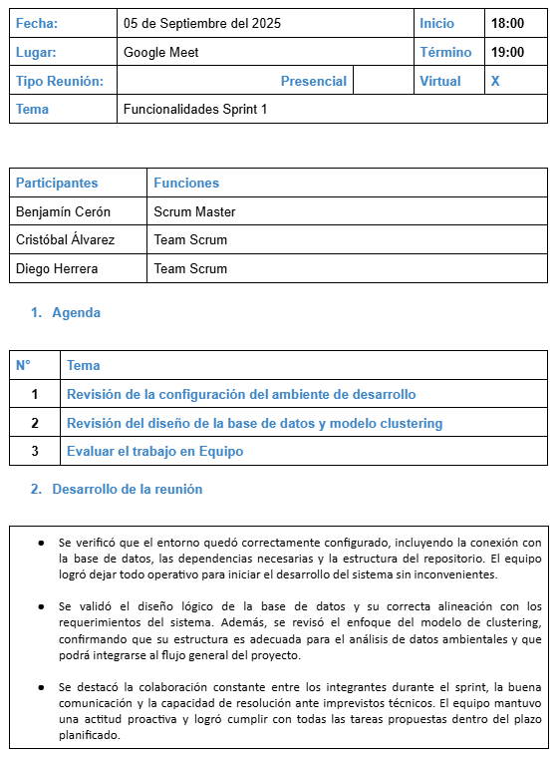

REVIEW SPRINT 0

Slide 32
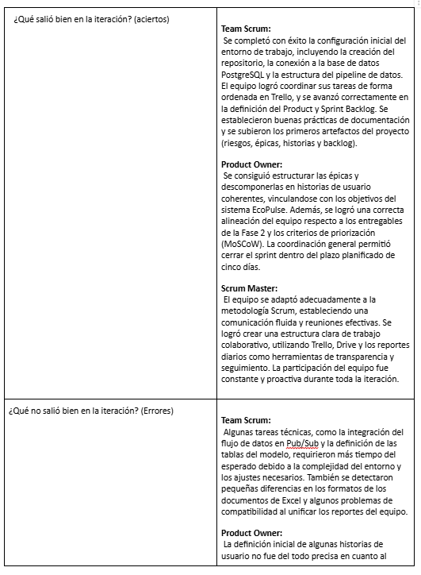
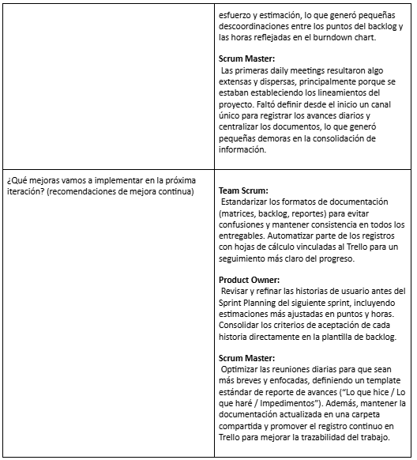
RETROSPECTIVE SPRINT 0

Slide 33
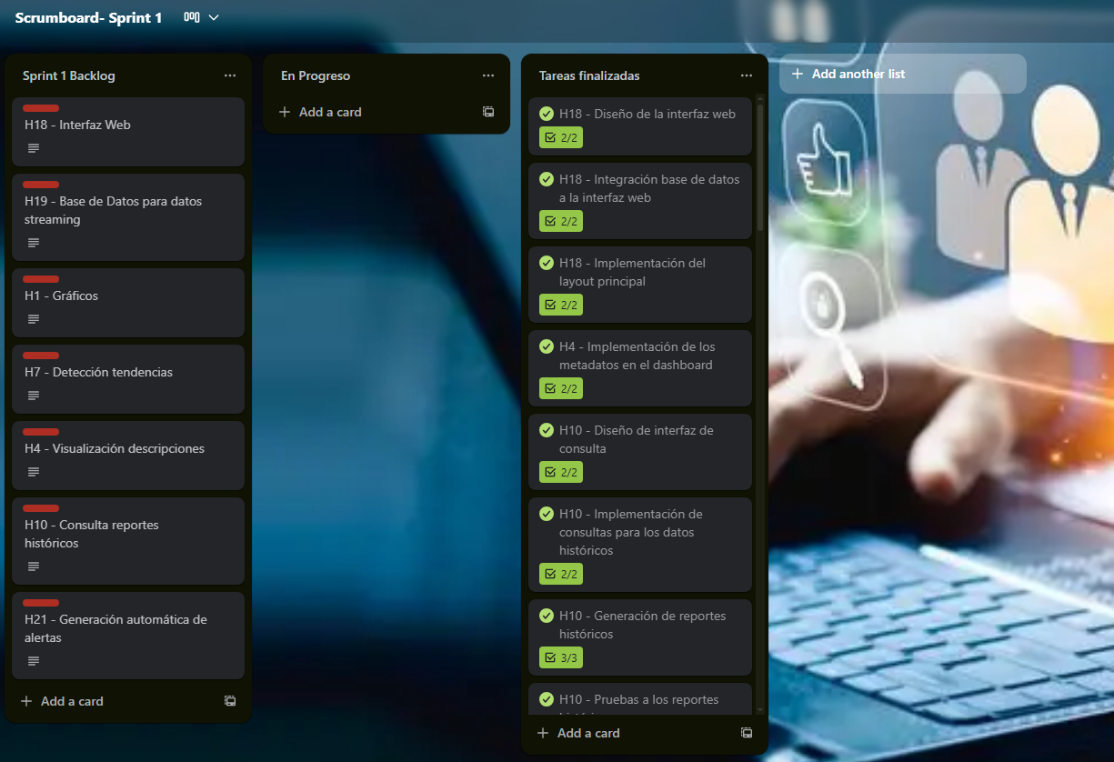
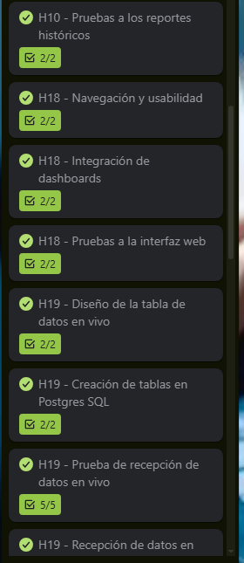
18 EVIDENCIAS ESPECÍFICA SPRINT 1
SCRUM BOARD

Slide 34
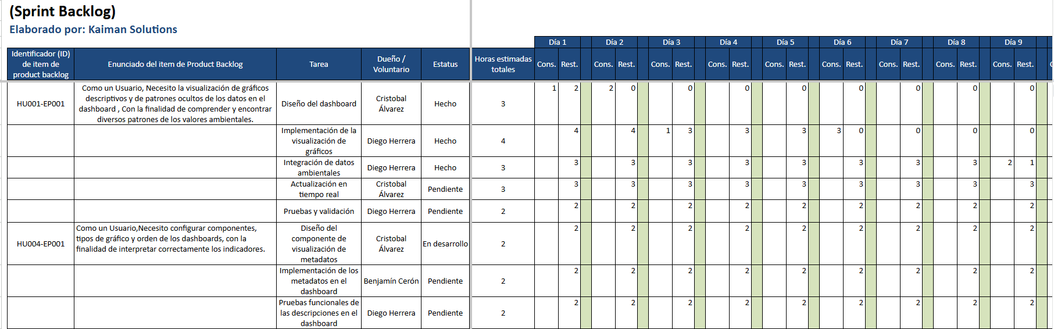
SPRINT 1 BACKLOG

Slide 35
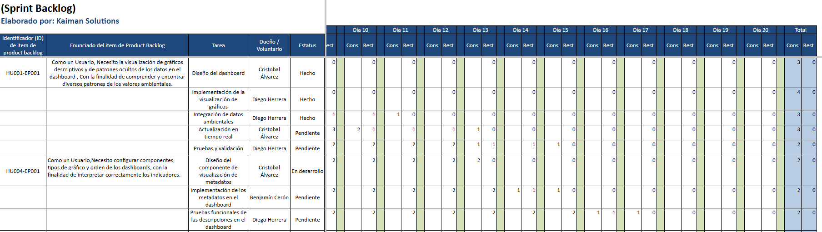
SPRINT 1 BACKLOG

Slide 36
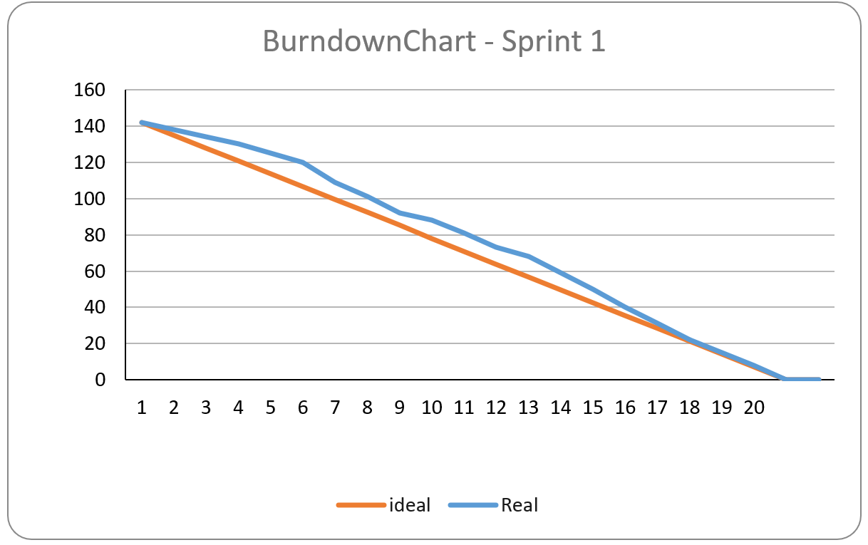
BURNDOWN CHART SPRINT 1

Slide 37
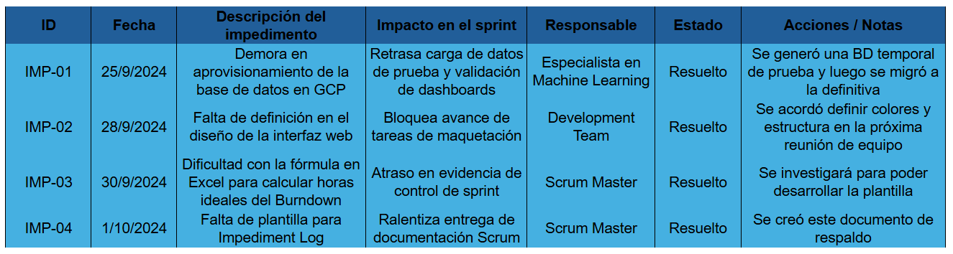
IMPEDIMENT LOG SPRINT 1

Slide 38
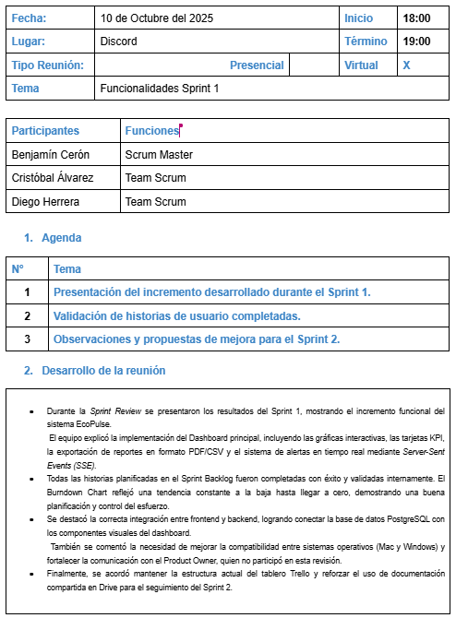
REVIEW SPRINT 1

Slide 39
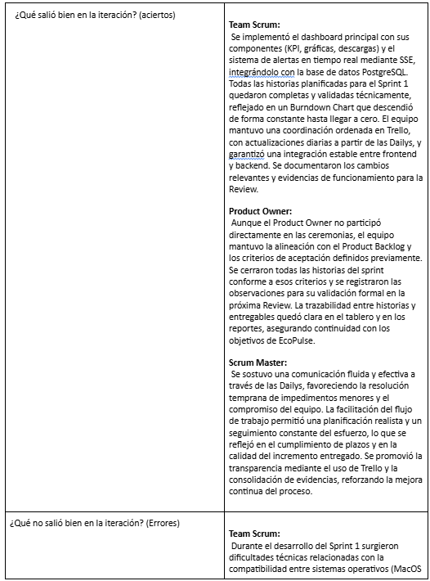
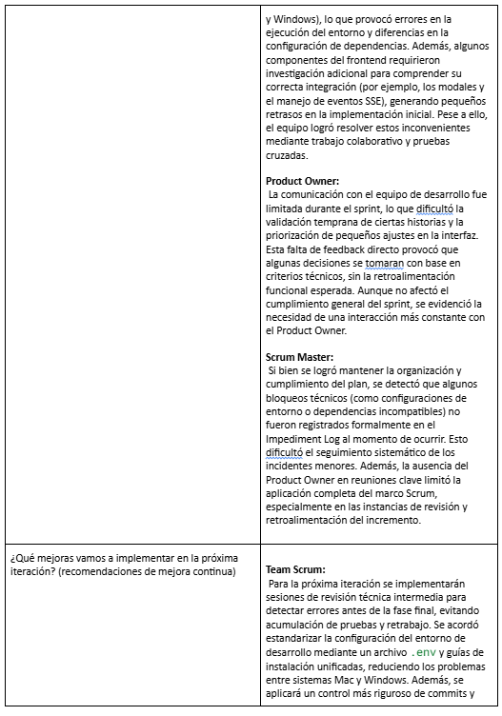
RETROSPECTIVE SPRINT 1

Slide 40
19 CONCLUSIONES
EcoPulse me permitió mejorar mis conocimientos en análisis de datos. También, a fortalecer mis habilidades en el uso de herramientas en la nube, el diseño y gestión de infraestructuras tecnológicas, y la administración de bases de datos, ampliando así mi preparación para afrontar con éxito futuros desafíos en el ámbito profesional.
EcoPulse me permitirá consolidar mis conocimientos técnicos y fortalecer mis habilidades para futuros desafíos profesionales.
Gran anhelo por poder implementar nuestras habilidades adquiridas durante la carrera, sobre todo en análisis de datos.

Slide 41

GRACIAS POR SU ATENCIÓN

